Slide 1
臨床教育学
授業に関する説明

Slide 2
成績評価
授業における参加（発言）と授業後の掲示板への書き込みによって評価する。試験は行わない。
テキストおよび掲示板は
http://www.asahi-net.or.jp/~fl5k-oot
にある。(「臨床教育学」)
・ 番号は ph15b42*** (人科は2が1、心理は3)
・ 投稿パスワードは Edu-630
必ず英数半角で、正しく書く。
・文章はパソコンに保存してから、掲示板にアップ

Slide 3
授業方法
基本的に講義で、テキストの一章分を一回の授業で扱う。該当部分は予習で読んでおくこと。
授業はテキストを読んであることを前提に、補足的な説明と論点提出を主に行う。
学生の討論を重視する。

Slide 4
臨床教育学の発生と背景
臨床教育学は新しい分野
１９８８年京都大学大学院臨床教育学講座
１９９８年教育人間学講座と統合
臨床心理士も１９８８年から認定
１９８０年代とはどんな時代だったのか
７０年代後半から８０年代初頭 世界経済の推進力 Japan as No 1
85年プラザ合意(急激な円高) 次ページ
86年くらいからのバブル経済 90年代初頭に崩壊

Slide 5
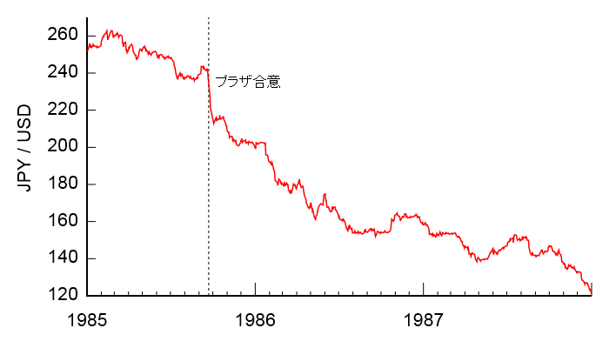
円の推移

Slide 6
子どもにとってのバブル経済
「光」は一部の大人社会(メディアに多く登場)
「光」は子どもにとっては負の要因の傾向
浪費傾向の大人の姿
子ども自身が大金をもつことも
「影」は直接的負の要因に
地上げで家を失うことも
犯罪や自殺が目立つように(次ページ)
女子高生監禁殺人(89)名古屋アベック殺人(88) 鹿川君いじめ自殺(86)

Slide 7
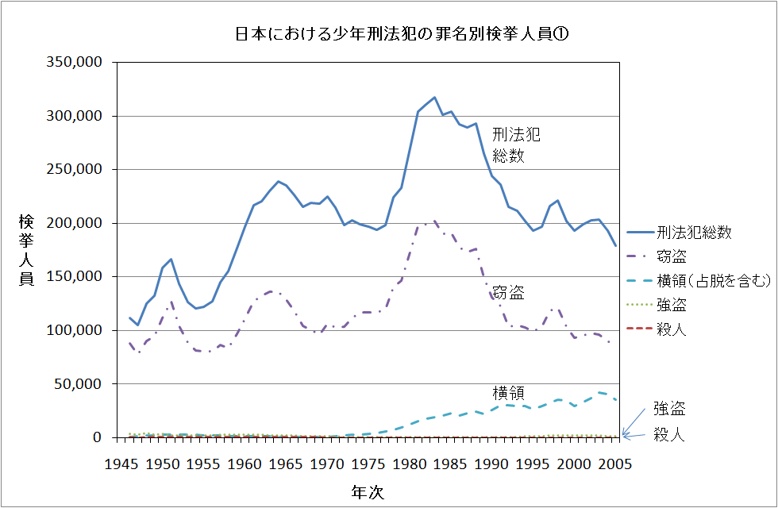

Slide 8
臨床教育学の展開
京都大学はランゲフェルト研究の和田修二と臨床心理学河合隼雄による先駆的試み
80年代のバブルおよびその後の崩壊による社会不安が「臨床ブーム」を引き起こす。
１９９０年代に、教師採用の激減で、教育学部の人気が落ち、学部再編が流行 ⇨
臨床心理学に入らない部分が臨床教育学を名乗り、いじめ・不登校問題を扱う。

Slide 9
文教大学での臨床教育学導入
臨床心理学科設立案にはなかった
文部省の指導で導入(教員の関係)
教育哲学・臨床教育学演習(3年)・臨床教育学文献講読(2年)
心理学科設立にあたって、授業科目の再検討のなかで、教育哲学を臨床教育学として、演習と文献講読を廃止

Slide 10
臨床教育学とは何か
心理学からの系譜
教育学部のなかにあった教育心理学科が、臨床教育学科として認知される例
教育学からの系譜
生活指導論等が臨床教育学として実質的に展開
この授業 後者の立場から臨床教育学を構成する。日本の教師や研究者の教育研究運動は、多くの優れた実践や理論を生んだ。

Slide 11
臨床心理学と教育学
共通性
人が人に目的的に働きかける行為
文明の発達とともに古い。しかし、形態は変化
「科学」というよりは「実践的学問」
相違
価値観的立場と価値相対主義（いじめで考える）
すべての人が対象と問題を抱えた人が対象
＊ジャクリーヌ・デュ・プレをめぐって

Slide 12
人間関係の哲学
どんな人間関係をめざすのか（基礎理論）
未知の関係からの集団形成
平等と不平等の形成原理
⇩
ハンナ・アレントの理論
スクール・カースト論

Slide 13
アレントとは(1)
1906年ハノーヴァー近郊で生まれる。両親ともユダヤ人で社会民主主義者。
1925年、マールブルク大学入学、ハイデッガーとあう。(不倫関係に)
フライブルク大学、ハイデルベルク大学で、フッサール、ヤスパースに師事。卒業後シオニスト運動に関与。
ナチス政権で、レジスタンス運動(フランスでも)
ナチスのフランス占領でアメリカ亡命、以後、政治学者、思想家として次第に認められる。

Slide 14
アレントとは(2)
子どものときから、自分の意見を強く主張するタイプ ギムナジウム時代学校への抗議活動で退学→独力でアビトゥア合格で大学へ
著作を出版するたびに物議
「全体主義の起源」「リトルロック事件のコメント」「イスラエルのアイヒマン」(映画に)
明確な主張、過ちがあれば認める柔軟性(「人間の条件」に反映)

Slide 15
アレントの理論
「人間の条件」 労働・仕事・活動
公的生活が成立することが人間の条件
自由な討論(公開制 オープンであることが大切)
多様性の承認
平等
私的生活は奪われること
コミュニケーションによって、相互に情報の共有
差異性を認めた上で、自由に議論

Slide 16
アレント理論の応用
徹底的に差異を容認する。しかし、
日本的同心円的構造→同調性の強制
規範→守ることを強制
コミュニケーションをはかる。しかし、
プライバシーの壁（ｃｆ 作文等）
聞く力・話す力

Slide 17
スクールカースト？
鈴木翔の著作
教室内の生徒の人間関係に権力関係
権力関係は絶対的
地位の高低は主にコミュ力によって規定
地位の高低はクラス替えを通じても固定化
生徒は地位に応じた役割(キャラ)を演じる
教師は、積極的に肯定・利用
賛否両論ある

Slide 18
スクールカーストの論点
スクールカーストは本当にあるのか
本当に固定的か
いじめが教室で起きる原因となっているとするが、本当か。欧米では学校でも異年齢間のいじめが少なくない。
教師はスクールカーストを利用しているか。

Slide 19
導入として考えてみよう
震災に関連して
今の教育・教育制度は、ストレスを生む要素を本質的にもっているのか、そうでないのか。
学校は唯一の義務教育システムであるべきか、別の形態があるのか。
社会がもつ教育力と学校の教育力との関係はどうあるべきか。

